Slide 1

Sesión Temática:
Plataforma Regional
en Riesgo Urbano
Grupos USAR y El Riesgo Urbano
USAID/OFDA/LAC
Manuel A. Santana Guerra
Contribución de USAID/OFDA/LAC a la Campaña: Mi Ciudad se Esta Preparando
Fecha: Marzo 15

Slide 2
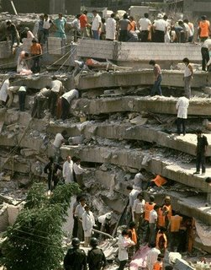
TEMA USAR
Urban Search and Rescue (US&R)
HISTORIA LARGA DATA
Chile: mayo 22 de 1960
Perú: mayo 31 de 1970
Nicaragua: diciembre 23 de 1972
Guatemala: febrero 4 de 1976
México: septiembre 19 de 1985

Slide 3
MODELOS DE DESARROLLO URBANO
DE NUESTRAS CIUDADES
Ciudades - sistema complejo y dinámico
Permanentemente se modifica y se ajusta en sus estructuras y funciones
Donde funcionan procesos altamente complejos
Con particularidades físicas, constructivas, ambientales, económicas, demográficas, sociales, culturales y políticas
Transformaciones acumulativas provenientes de complicadas interacciones históricas de construcción formal e informal

Slide 4
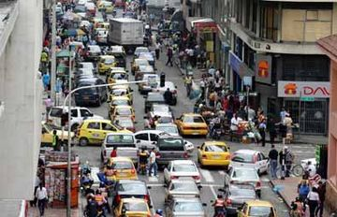
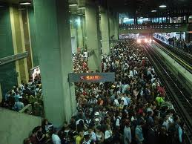
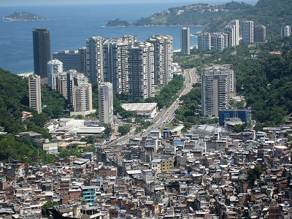
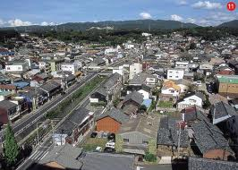
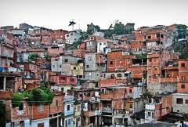

IMPULSADORES DEL RIESGO
EN NUESTRAS CIUDADES
Sistemas Dinámicos y Cambiantes
Aumento y Concentración de Población
Desarrollo no Planificado
Uso de Estructuras para lo que no se Construyeron
Construcciones Inapropiadas

Slide 5
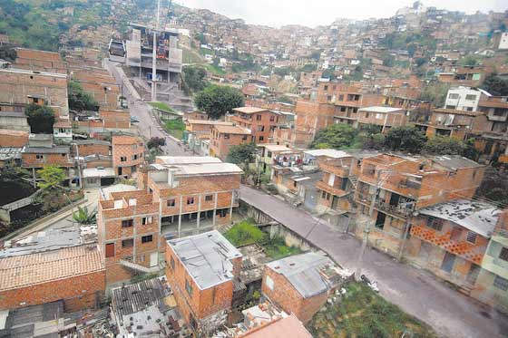
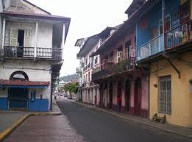
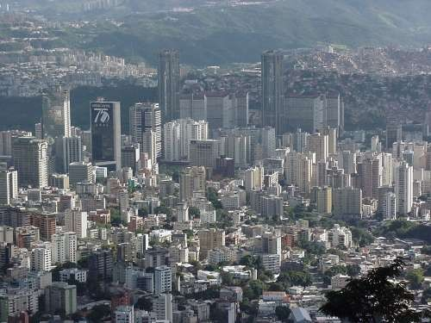
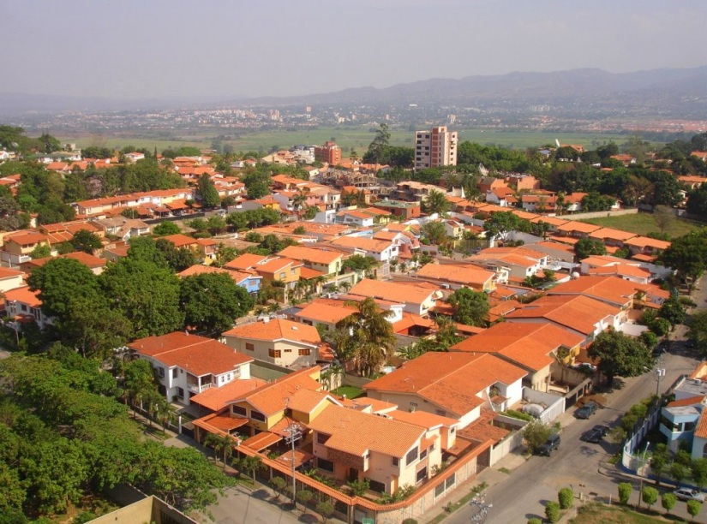
MODELOS URBANOS

Slide 6
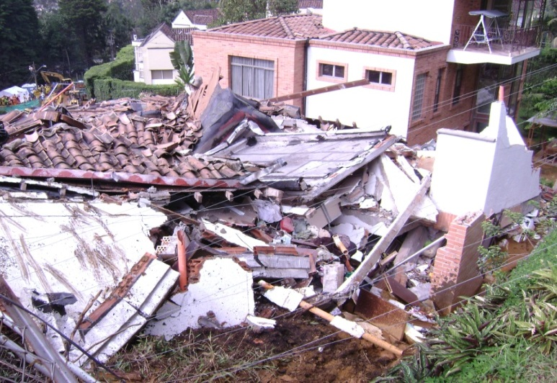
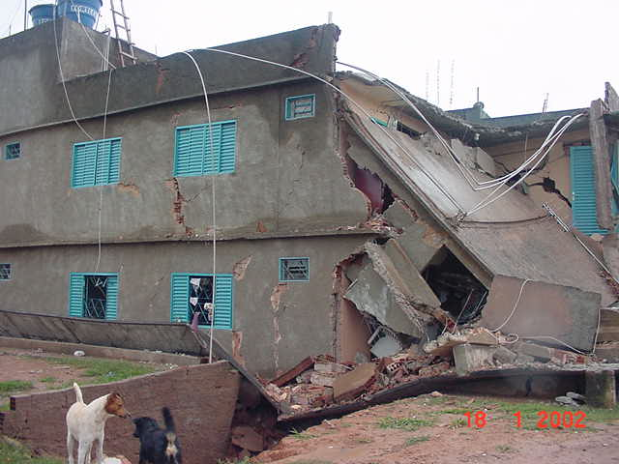
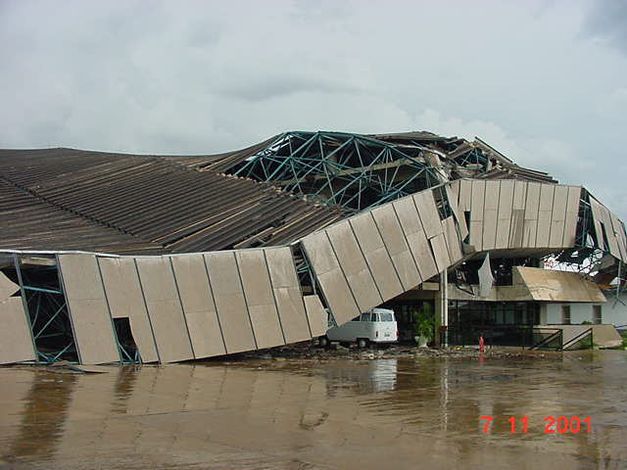
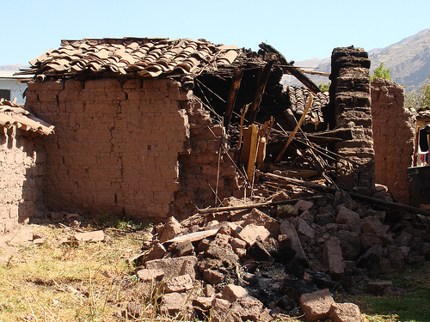
RIESGO
Estructuras Colapsadas
VICIOS
CONSTRUCTIVOS
DESLIZAMIENTOS
ACCIDENTES
INDUSTRIALES
VEJEZ DE LA
CONSTRUCCION

Slide 7
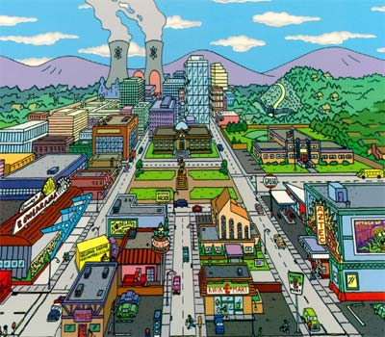
CONFIANZA – RECONOCIMIENTO - INTEGRALIDAD
HOMOLOGAR - COMPATIBILIZAR - CALIDAD DEL DESEMPEÑO
CONSTRUCCION DE CAPACIDADES
COMPONENTE USAR
INSARAG
GUÍAS Y METODOLOGÍA DE INSARAG
ACREDITACION
Programa de Asistencia Técnica y Capacitación
ESTRATEGIA RRD
Salvaguardar Medios de Vida / Prevenir la Perdida de Techos
Fortalecer las Capacidades Institucionales

Slide 8
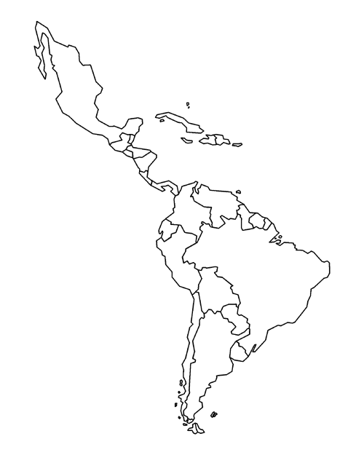

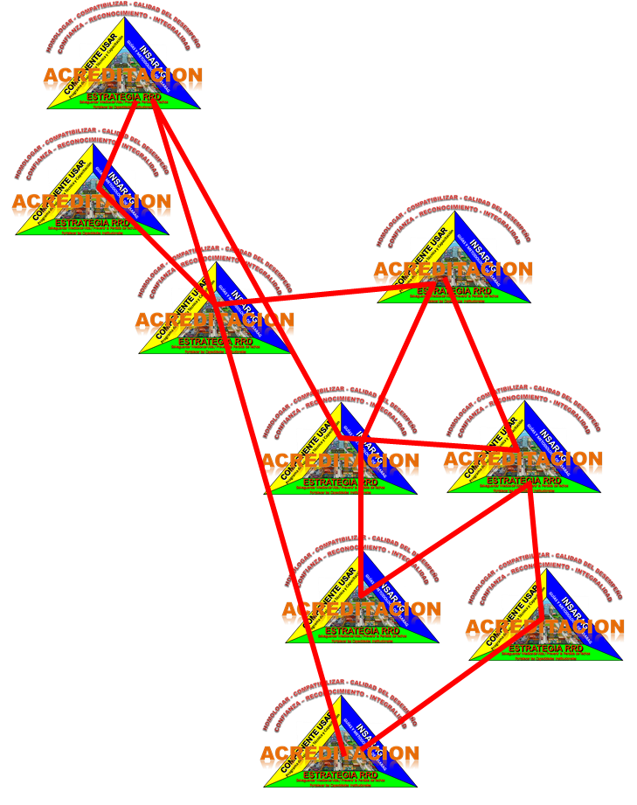
RED DE
CIUDADES USAR
Urban Search and Rescue (US&R)
Investigaciones
Compartir Técnicas
Convenios de Ayuda Mutua
Modelos Organizacionales
Lecciones Aprendidas

Slide 9
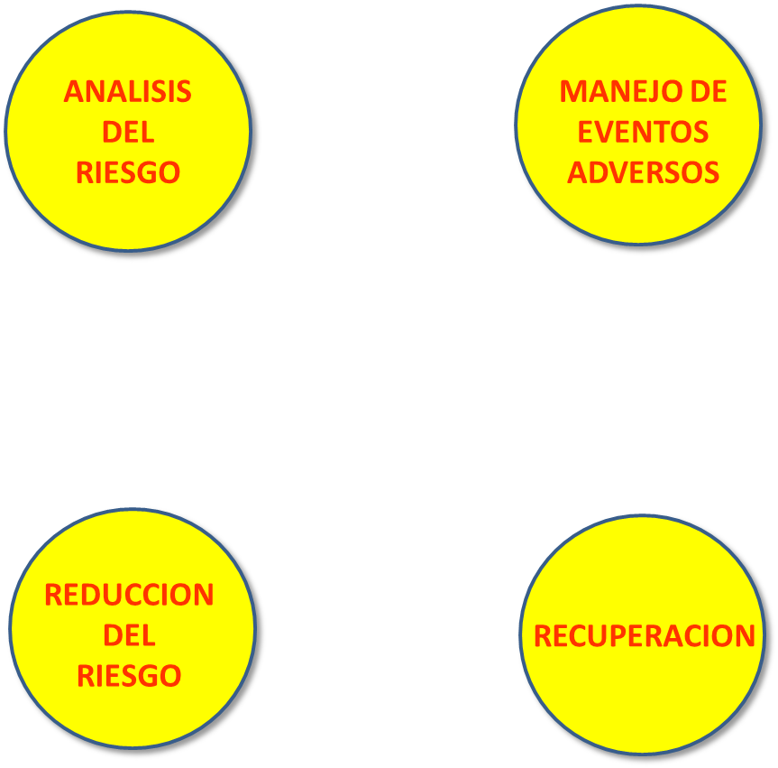
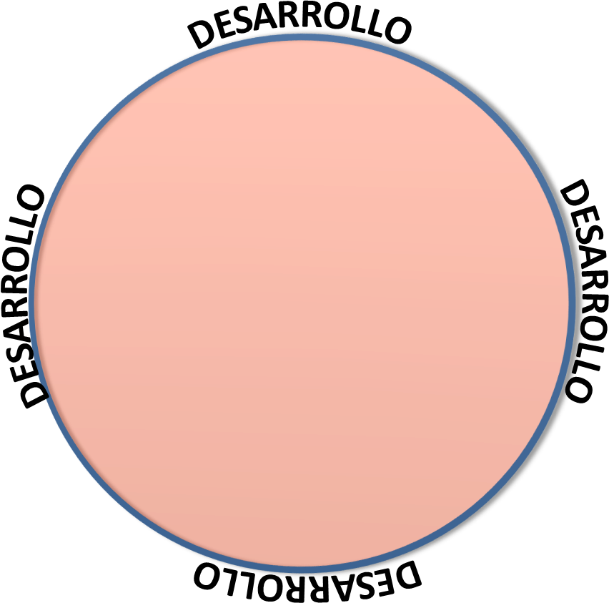

FORTALECIENDO
INSTITUCIONALIZANDO
OFICIALIZANDO

Slide 10
ESTE ES EL APORTE DE USAID/OFDA/LAC
A LA CAMPAÑA DE CIUDADES RESILIENTES
GRACIAS
POR SU
ATENCION

